Slide 1

ZORG OP SCHOOL
Op het goede spoor?
op weg naar het 4-sporen-beleid

Slide 2
1. Doelen
De (zorg)leerkrachten begrijpen het vier-sporen-beleid en zijn gemotiveerd om hiermee aan de slag te gaan
De (zorg)leerkrachten kunnen motiveren wat de achterliggende visie is achter het vier-sporen-beleid (zorg + differentiatie)

Slide 3
2. Een algemene kijk op zorg… vanuit ONZE visie
welbevinden en betrokkenheid = MOTIVATIE
rekening houdend met de hulpvraag van elk kind
maximale ontplooiing van elke leerling
➔ Met aandacht voor zorg op school!

Slide 4
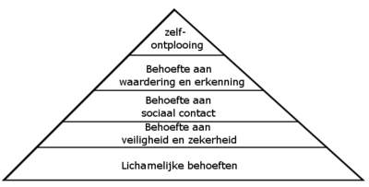
2. Een algemene kijk op zorg… vanuit een visie
Vanuit de zorgvisie motivatie hoog houden bij lln.
Motivatie = luisteren naar de basisbehoeften!
    Autonomie: (zelf in handen hebben, zelf keuzes maken, zelf willen, …
    Gesteund door anderen (in een veilige sfeer: “ik kan rekenen op anderen, ik ben niet alleen, ik krijg erkenning, …”
    Voelen dat je vooruitgaat en competenter wordt (“ik kan iets, ik heb succeservaringen, ik kan zelf het verschil maken, ik ben de moeite”).

Slide 5
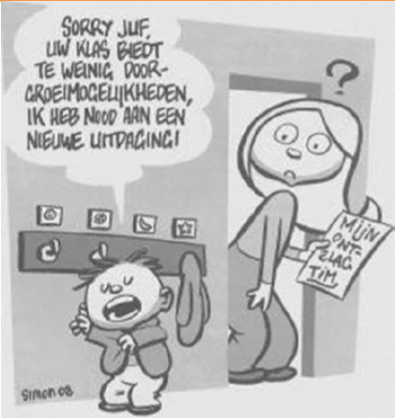

Slide 6
2. Een algemene kijk op zorg… vanuit een visie
Wat zijn onze ambities?
Waarom doen wij het zoals we het nu doen?

Slide 7
2. Een algemene kijk op zorg… vanuit een visie
ZORG =
    voorkomen
    unieke en rijke condities creëren voor alle leerlingen
    afstemmen op noden van kinderen om optimale groei te krijgen = stimuleren en grenzen verleggen!
    oog voor de totale ontwikkeling van een kind.
    GOED ONDERWIJS vanuit een maatschappelijke verantwoordelijkheid

Slide 8
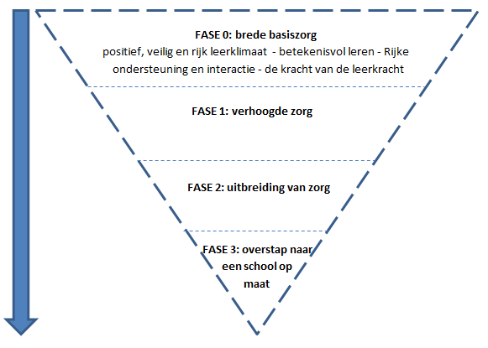
2. Een algemene kijk op zorg… vanuit een visie
Cf. zorgcontinuüm

Slide 9
2. Een algemene kijk op zorg… vanuit een visie
met ondersteuning van … SAMEN met … in DIALOOG
+ Leraar competent maken
+ doelmatigheidsbeleving vergroten
+ gedeelde verantwoordelijkheid,
ondersteund!
+ vanuit de competenties en sterktes van de
leraar
+ leraar = eerste verantwoordelijke
+ levenslang leren – leerproces

Slide 10
2. Een algemene kijk op zorg… vanuit een visie
Zorg = o.a. DIFFERENTIATIE
Differentiatie

Slide 11
3. differentiatie
Diversiteit in beginsituatie is reëel→ diversiteit in talenten, in interesses, in voorkennis, in taalvaardigheid, in gedrag…
➔ Differentiatie behoort daarom tot de basisaanpak van goed onderwijs voor alle kinderen (responsief)
➔ het waardeert diversiteit (moreel aspect)
➔ het voorkomt leerachterstanden bij essentiële (schoolse) vaardigheden (primair preventieve functie)
Cfr. Zorgcontinuüm fase 0 en 1

Slide 12
3. differentiatie
differentiatie
= alle werkvormen en maatregelen die het leerproces en de participatie van leerlingen met speciale noden faciliteren.
= vanaf de eerste minuut
= kijk op kinderen
Doel differentiatie = de brede basiszorg in je klas of in de school versterken. Dat betekent: zoveel mogelijk leerlingen in staat stellen om optimaal te ontwikkelen en om de noodzakelijke basisvaardigheden lezen, schrijven, rekenen in voldoende mate te verwerven.

Slide 13
3. differentiatie
Differentiatie = nood aan vlekkeloze organisatie (differentiatie efficiënt organiseren)
➔ geen leertijdverlies
➔ procedures en hulpmiddelen waarbij lln. weten wat van hen verwacht wordt.
➔ zelfcorrectie?
MAAR: Een goede instructie blijft nodig en bovendien hebben zwakke leerlingen, die op zichzelf al meer leertijd nodig hebben om de basisleerstof te verwerven, vaak aanvullende instructie en remediëringshulp nodig.
➔ NIET TE INGEWIKKELD, maar DOORDACHT

Slide 15
3. differentiatie: Op vele manieren!
homogene groepen
tutorlezen
VIER-SPOREN-BELEID (nu)
heterogene groepen
tempodifferentiatie
CLIM
instructietafel
hoekenwerk
takenbord
instructietafel
peer-teaching
projectklas
curriculumdifferentiatie
contractwerk
Individueel werk
niveaulezen
groepswerk
UDL (de droom ➔ de toekomst)

Slide 16

4. vier-sporen-beleid: concreet
startfilmpje vier-sporen-beleid

Slide 17
4. vier-sporen-beleid: concreet
➔ 4 groepen (variabel)
    groep 1 : klassikale instructie + verlengde instructie
    = beperkte basisoefeningen
    groep 2: : klassikale instructie + zelfstandig werk
    of peer-tutoring = basisoefeningen
    groep 3: : individuele verwerking instructie +
    zelfstandig werk
    = enkele basisoefeningen + verdieping
    groep 4: : individueel traject - leervoorsprong

Slide 18
4. vier-sporen-beleid: concreet
! Niet bij elke les haalbaar: bij sommige lessen heeft iedereen nood aan klassikale instructie (➔ kritisch kijken naar de methode) !
! Weinig ingrijpende wijzigingen in de klaswerking !

Slide 19
4. vier-sporen-beleid: concreet
Verschillende mogelijkheden:
leerlingen schatten zichzelf in = begeleiding nodig! (voor de les: doelen visualiseren)
vanuit de toets groepen maken (bij de start van de blok toets afnemen)
vanuit herhalingsoefeningen bij de start van de blok groepen aanmaken
leerkracht maakt groepen

Slide 20
4. vier-sporen-beleid: concreet
➔ voorbeeldfilmpje les vier-sporen-beleid

Slide 21
4. vier-sporen-beleid: concreet
PRO’S en CONTRA’S
toets bij start blok lln. schatten zichzelf in lkr. maakt groepen herhalingsoef. …

Slide 22
4. vier-sporen-beleid: concreet
een combinatie van…
! = een compromis = autonomie = zelfontplooiing = motivatie = …
! HOGE verwachtingen stellen aan ALLE leerlingen!
Blok 8: les 1: kloklezen
doelen:
- ….
- ….
de keuze van de juf:
Groep 1:
Groep 2:
Groep 3:
de keuze van de lln.
Groep 1:
Groep 2:
Groep 3:

Slide 23
4. vier-sporen-beleid: concreet
Bij de start van de les: doelen visualiseren
leerkrachten kijken kritisch naar de methode
    Wat zijn de doelen van mijn les?
    Wat moeten de leerlingen kennen? (basisleerstof)? Welke oefeningen vallen hieronder?
    Wat is uitbreiding/verdieping/verrijking?
    LEERPLAN – EINDTERMEN?!

Slide 24

4. vier-sporen-beleid: concreet
aan de slag met je collega…
afstemmingsgesprek
(voor de start: overleg zorglkr - titularis)
    Welke les(sen)?
    Welke groepen?
    Welk materiaal groep 4 (verdieping)? Wie voorziet dit materiaal?
    Wat zijn basisoefeningen?
    Welke oefeningen moet iedereen gemaakt hebben?
    Zelfcorrectie?
    Op welke manier verwerft groep 3 de instructie?
    …

Slide 25

4. vier-sporen-beleid: concreet
aan de slag met je collega…
2) uitvoering
(zorgleerkracht + titularis …)
    Wie geeft de instructie?
    Wie gaat begeleidend rond?
    Wie verbetert wat?
    …

Slide 26
4. vier-sporen-beleid: concreet
aan de slag met je collega…
3) Terugkoppelen en bijsturen
+ SAMEN MET - IN DIALOOG MET
+ GEDEELDE VERANTWOORDELIJKHEID
+ LEERLINGEN EN LEERKRACHT VOELEN ZICH ONDERSTEUND

Slide 27
4. vier-sporen-beleid: concreet
Rolverdeling
voortdurend in overleg, vanuit een positief engagement
klasmentor | zorgleerkracht
overleg | overleg
eerstelijnsverantwoordelijke | ondersteund
instructie + verlengde instructie (groep 1 – 2) | verlengde instructie (groep 3 – 4)
groepsverdeling (op basis van toets?) | groepsverdeling (op basis van toets?)
correctie | correctie
opvolging klasgroep (groep 1 – 2 – 3) | verdieping (groep 4) + opvolging
… | ….

Slide 28
4. vier-sporen-beleid: concreet
Kritische reflectie vier-sporen-beleid (+ en - ?):
    …
    …
    …
    …
    …
    …

Slide 29
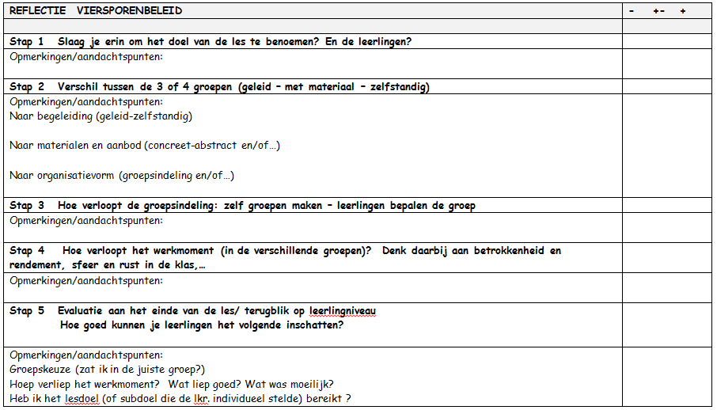
4. vier-sporen-beleid: concreet

Slide 30
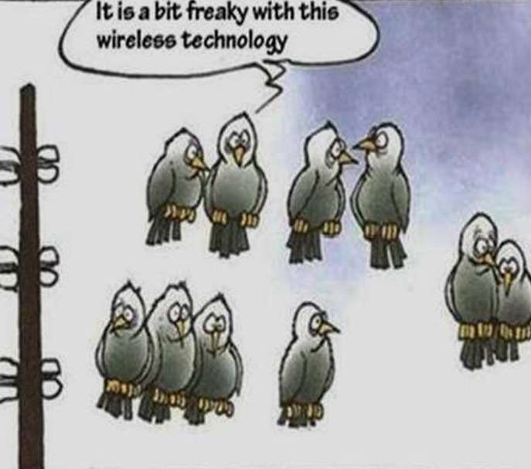
4. vier-sporen-beleid: concreet
durf te starten – uitproberen – met vallen en opstaan.
“weerstand is vaak een negatieve manier om uitdrukking te geven aan een positieve bezorgdheid.”

